Slide 1
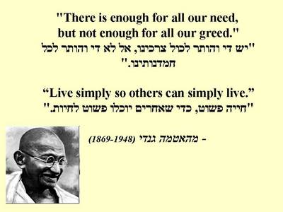
אם בעולם היו רק 100 אנשים
איסוף וארגון- אילת כ"ץ- גיאוגרפיה- פדגוגיה/ היל"ה/
החברה למתנ"סים

Slide 2
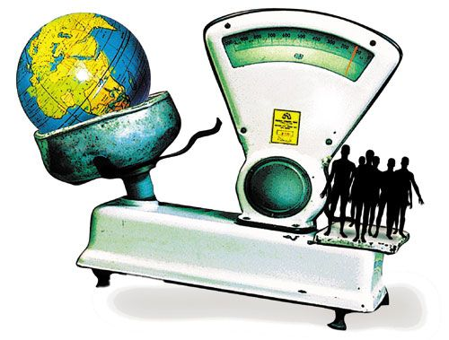
לפי הנתונים הרשמיים של מדינה זו חיים בה כיום
1.38 מיליארד בני אדם
7.664.280.540
במדינה זו חיים 1.32 מיליארד בני אדם, לפי הנתונים הרשמיים
המדינה במקום השלישי מבחינת אוכלוסייה היא ארה"ב עם 321 מיליון תושבים, לפני אינדונזיה עם 257 מיליון תושבים וברזיל עם 207 מיליון תושבים

Slide 3
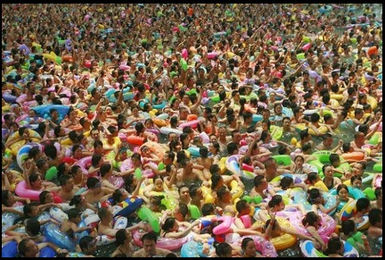
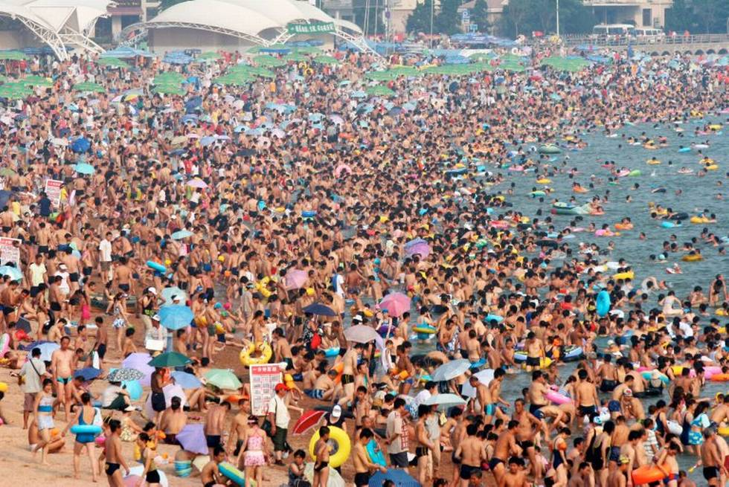
אוכלוסיית העולם מוערכת היום ב-7.6 מיליארד בני אדם
כשאוכלוסיית העולם כל כך גדולה, קשה לדעת את היחס האמיתי בין האנשים. אך אם מצמצמים את ההמון רק ל-100 אנשים, היחס נשמר וככה זה נראה...
http://www.baba-mail.co.il/content.aspx?emailid=10036
http://www.worldometers.info/iw/

Slide 4
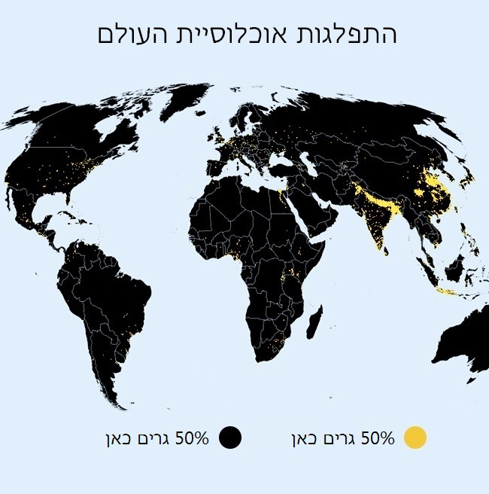

Slide 5
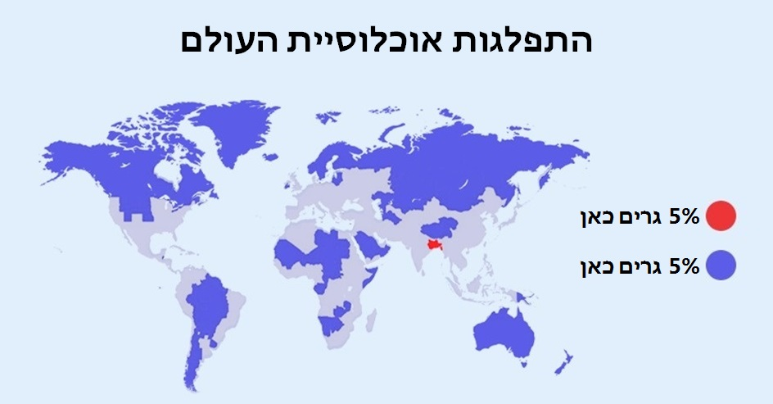

Slide 6
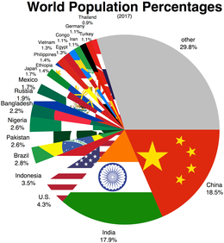

Slide 7
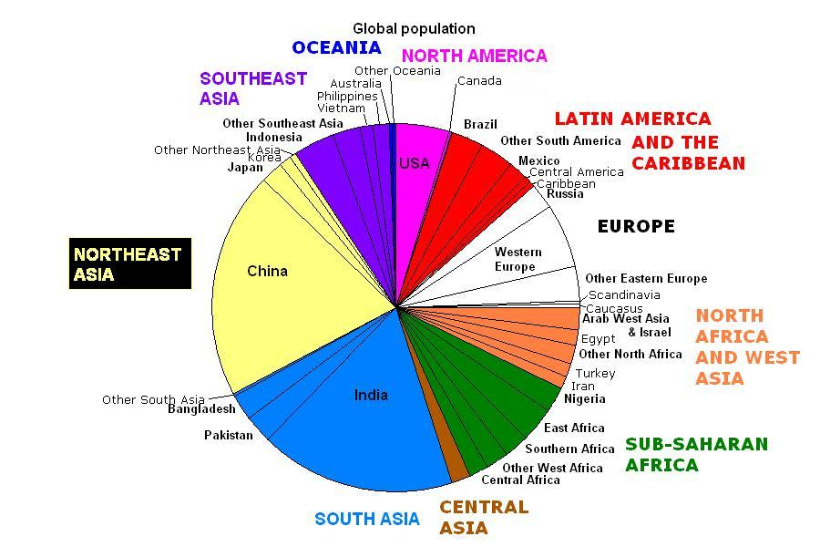

Slide 8
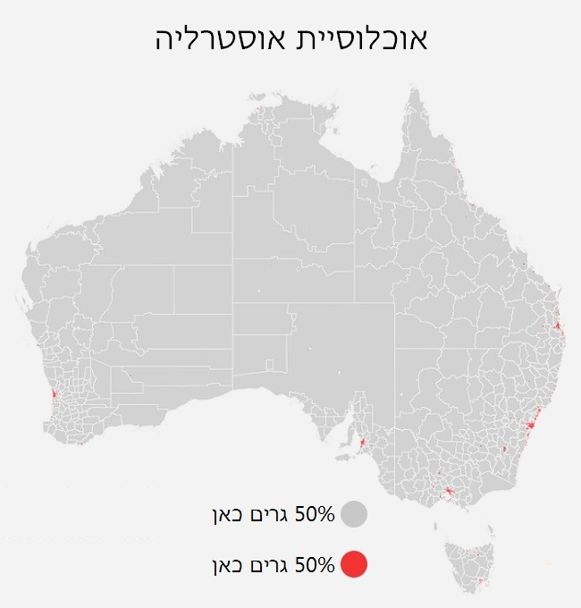
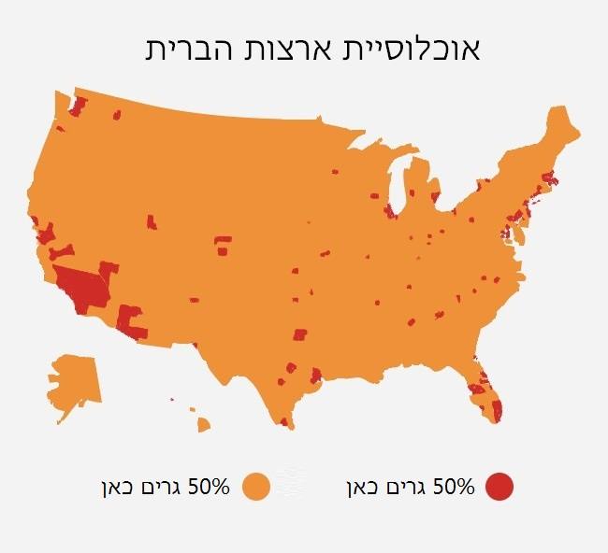

Slide 9
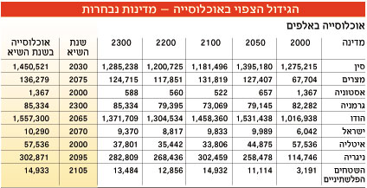
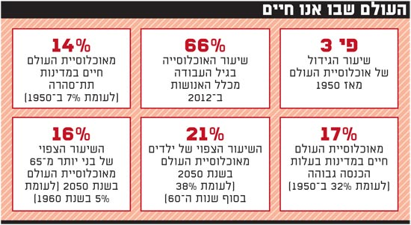

Slide 10
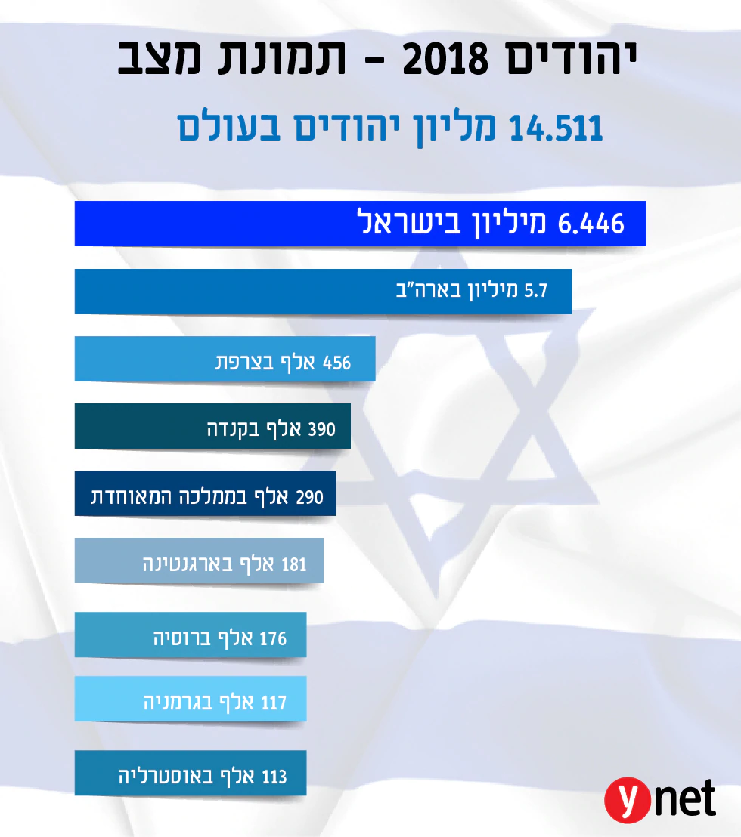
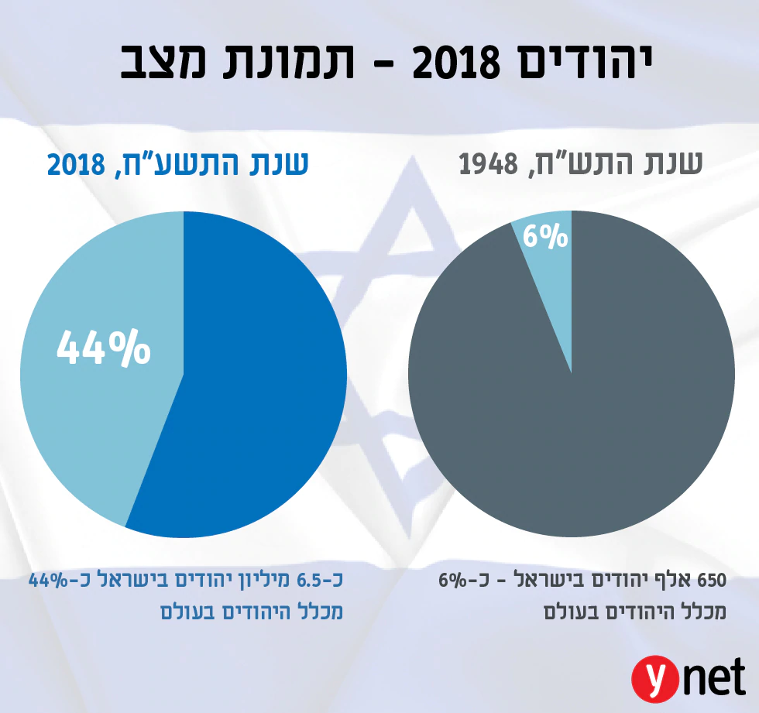

Slide 11
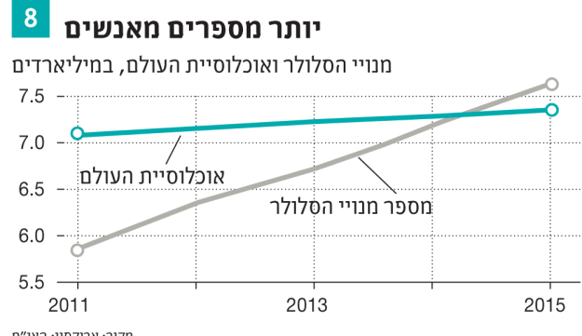
https://www.themarker.com/wallstreet/1.2533339

Slide 12
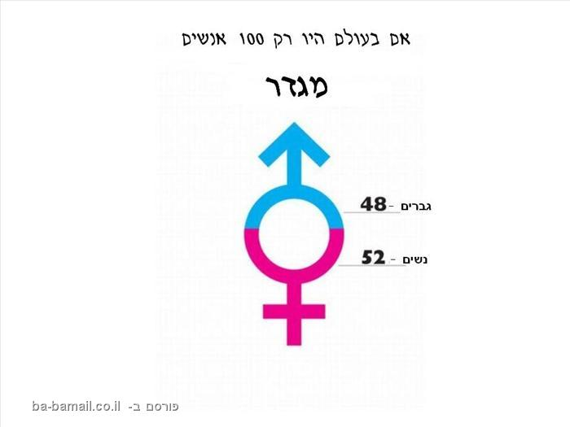

Slide 14
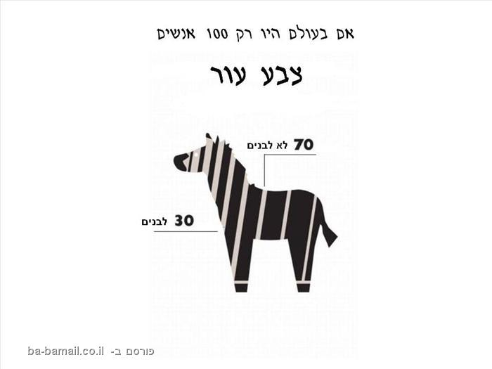

Slide 15
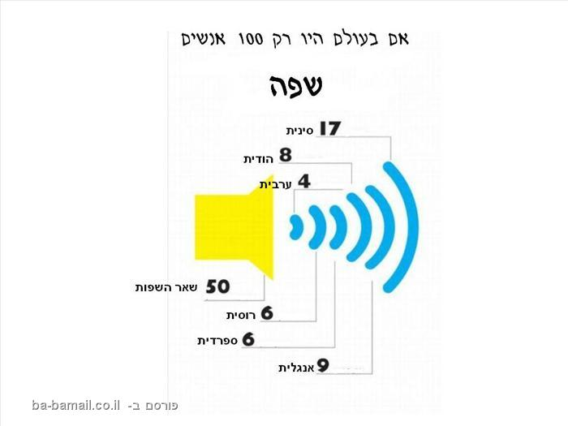

Slide 16
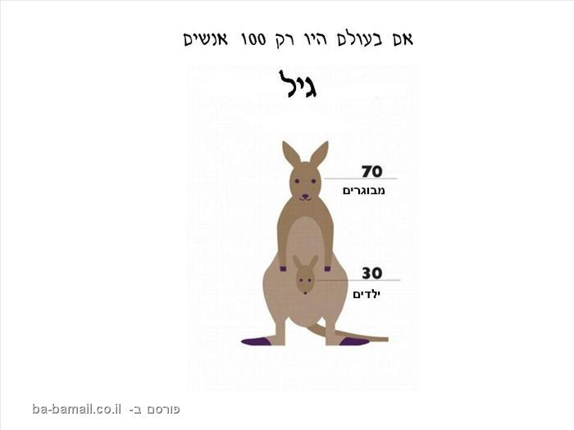

Slide 17
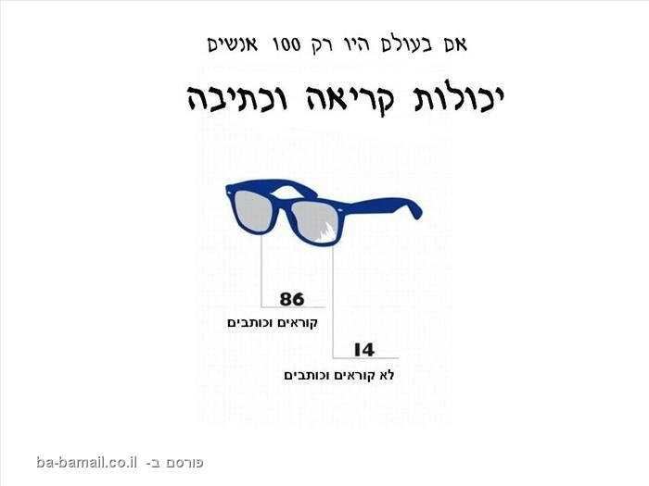

Slide 18
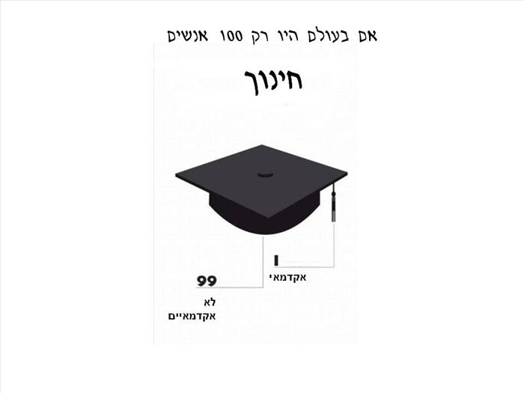

Slide 20
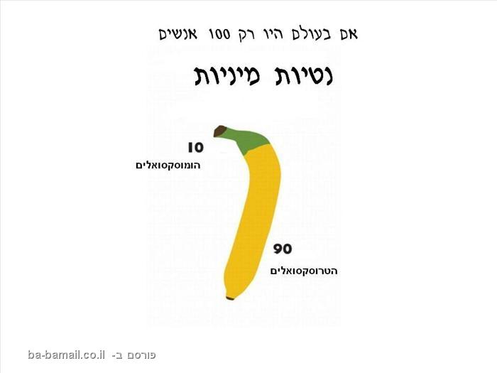

Slide 22
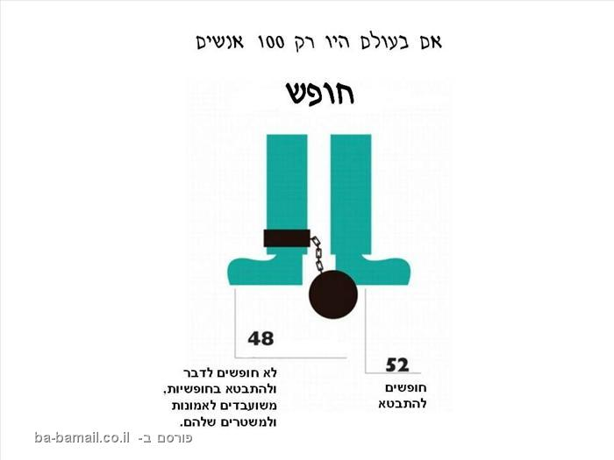

Slide 23
ובצורה נוספת....

Slide 24
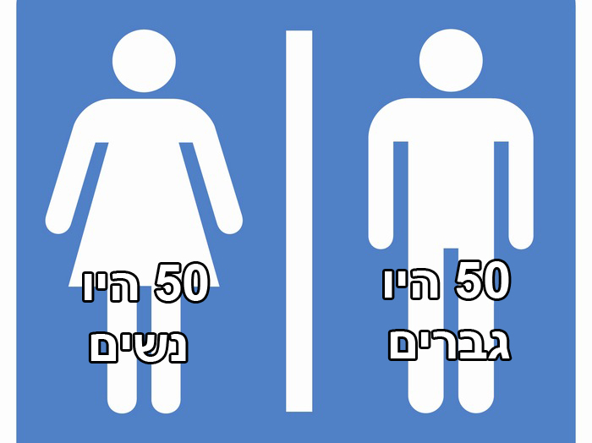

Slide 25
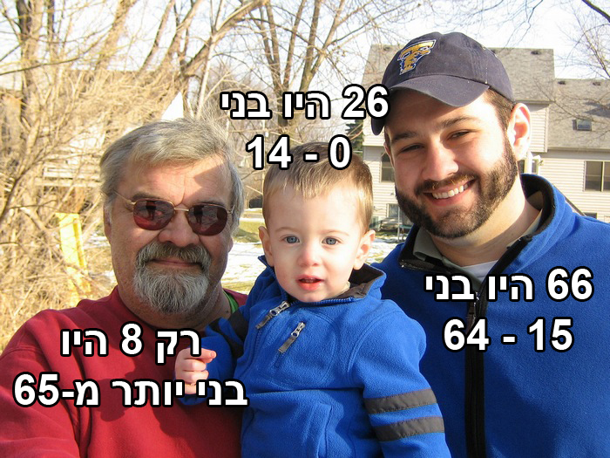

Slide 26
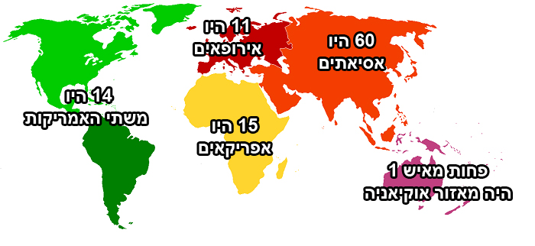

Slide 33
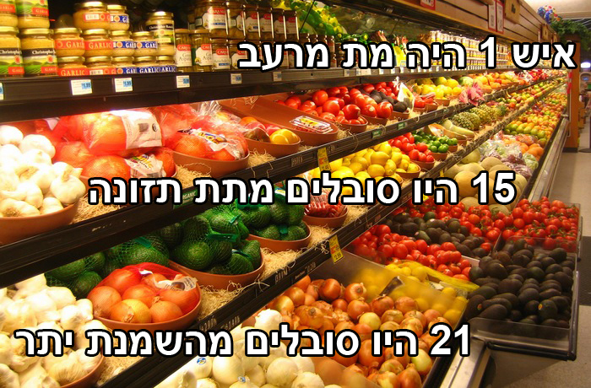

Slide 34
http://www.baba-mail.co.il/content.aspx?emailid=27279
העולם עם 100 אנשים
https://www.youtube.com/watch?v=IFzc3lGF8DY
כמה העולם יכול לשאת מבחינת אוכלוסייה- 10 דקות
https://www.youtube.com/watch?v=BPNTC7uZYrI
Coldplay - Up&Up (Official video)
קולדפליי
https://www.youtube.com/watch?v=QFrqTFRy-LU
סרטון באנגלית
פורסם בתאריך 14 במרץ 2016
If the population of the world was only 100 people, what would society look like? Produced and Written by Gabriel Reilich ; Animation by Jake Infusino http://jakemotion.com Data Sources:

